Slide 1


Processamento de Dados com Streams de JAVA
TRABALHO PRÁTICO II
Arrays, Collections versus Streams
Streams sequenciais versus paralelas
Java Benchmarking
Dezembro de 2017

Slide 2
Benchmarking Java Streams
❶ Introdução e Objectivos.
▶ Na Engenharia de Software, áreas como software testing, profiling, benchmarking, performance testing, são, só por si, áreas especiais de estudo, com bases científicas, técnicas e metodologias próprias, em geral abordadas em disciplinas específicas, que cobrem desde aplicações desktop a aplicações web passando por aplicações móveis;
▶ O contexto deste trabalho é ainda mais fechado; Estaremos preocupados em medir a performance de porções de código Java desenvolvivo usando construções particulares como Arrays, Collecções e Streams, procurando compreender vantagens e desvantagens das várias alternativas disponíveis para igual solução;
▶ Neste trabalho iremos fazer o que, em geral, se designa por Java Benchmarking for Massive Data; Existem algumas boas ferramentas de benchmarking para Java, em particular JMH (Java Benchmark Harness) e Caliper, estando JMH já disponível como plugin de vários IDEs e, aparentemente, com JDK9;
▶ Porém, estudar e usar convenientemente JMH tem um tempo de aprendizagem incompatível com uma disciplina semestral com os objectivos de PDSJ, pelo que usaremos uma técnica mais próxima de “Experimentation and measurement”, o que, no nosso caso, não tem qualquer problema pois pretendemos resultados comparativos e não absolutos;
▶ O excelente pequeno artigo indicado a seguir estabelece muito bem os limites de credibilidade e interesse do benchmarking de aplicações por contraste com o benchmarking de porções de código:
Microbenchmarking Comes to Java 9, Peter Verhas, Dzone, Sept, 2016
https://dzone.com/articles/microbenchmarking-comes-to-java-9

Slide 3
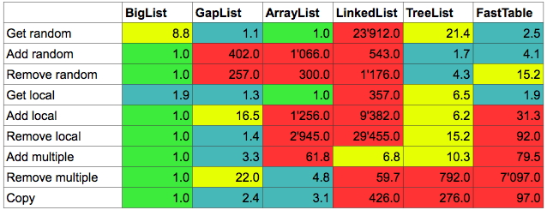
Benchmarking Java Streams
▶ Clarificando ainda melhor o contexto e objectivos deste trabalho (um estudo comparativo de performance), outros dedicam-se mesmo, não a testar as existentes Colecções e Streams de Java, mas antes a desenvolver estruturas alternativas às existentes para lidarem com quantidades massivas de dados. No exemplo apresentado a seguir, uma equipa de programadores desenvolveu novas implementações de List e apresentam os testes de performance e de memória para 1_000_000 de valores;
BigList: a Scalable High-Performance List for Java, Tomas Mauch, 2014
https://dzone.com/articles/biglist-scalable-high
▶ No nosso caso, usaremos as classes standard de JDK7/8/9 e realizaremos testes comparativos de performance entre elas, em especial Collections versus Streams, para operações que irão processar de 1M a 8M de valores e de objectos, usando as construções de iteração actualmente disponíveis para tais processamentos, designadamente, Iterator<T>, iterador for e for-each de Java 7, forEach de Java 8, e lambdas e Streams de Java 8 e de Java 9, sequenciais e paralelas.

Slide 4
Benchmarking Java Streams
❷ Realização dos testes.
● Todo os testes serão realizados tendo por base os ficheiros de texto transCaixa1M.txt (usado nas aulas práticas), transCaixa2M.txt, transCaixa4M.txt e transCaixa8M.txt, respectivamente de 1, 2, 4 e 8 milhões de linhas de texto. Cada linha de texto representa uma transacção de caixa e, feito o seu parsing, gerará uma instância da classe TransCaixa;
● O método static List<TransCaixa> setup(String ficheiro);, cujo código está disponível, realiza a leitura e parsing das linhas do ficheiro indicado e criará a List<TransCaixa> que servirá de base à maioria dos testes a realizar;
● O método static genérico testeBoxGenW(Supplier<? extends R> supplier); será o método de referência a usar em todos os testes;
public static <R> SimpleEntry<Double,R> testeBoxGenW(Supplier<? extends R> supplier) {
// com warmup de 5 runs
for(int i = 1 ; i <= 10; i++) supplier.get();
System.gc();
Crono.start();
R resultado = supplier.get();
Double tempo = Crono.stop();
return new SimpleEntry<Double,R>(tempo, resultado);
}

Slide 5
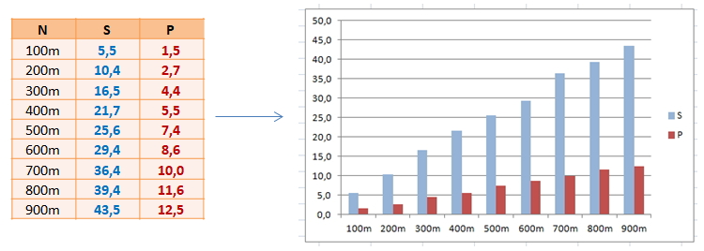
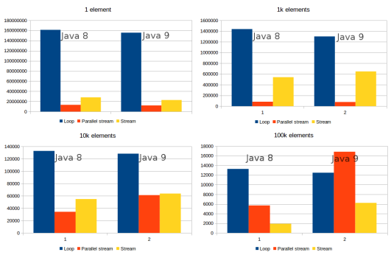
Benchmarking Java Streams
● Por questões de clareza e referencial, deverá ser apresentado o ambiente software e hardware utilizado na realização dos testes, cf. OS, JDK, IDE, CPU (cores) e RAM.
● Como guideline para a apresentação de resultados e visando até alguma normalização, sugere-se o seguinte formato por teste:
Teste Nº _: <Descrição do teste realizado>
Obs: <Descrição de circunstâncias particulares>
Código A
Código B
Código C
Res:
Análise e Conclusões:

Slide 6
❸ Testes a realizar.
T1: Criar um double[], uma DoubleStream e uma Stream<Double> contendo desde 1M até 8M dos valores das transacções registadas em List<TransCaixa>. Usando para o array um ciclo for() e um forEach() e para as streams as operações respectivas e processamento sequencial e paralelo, comparar para cada caso os tempos de cálculo da soma e da média desses valores.
T2: Considere o problema típico de a partir de um data set de dada dimensão se pretenderem criar dois outros data sets correspondentes aos 30% primeiros e aos 30% últimos do data set original segundo um dado critério. Defina sobre TransCaixa um critério de comparação que envolva datas ou tempos e use-o neste teste, em que se pretende comparar a solução com streams sequenciais e paralelas às soluções usando List<> e TreeSet<>.
T3: Crie uma IntStream, um int[] e uma List<Integer> com de 1M a 8M de números aleatórios de valores entre 1 e 9_999. Determine o esforço de eliminar duplicados em cada situação.
T4: Defina um método static, uma BiFunction e uma expressão lambda que dados dois numeros reais calculam o resultado da sua multiplicação. Crie em seguida um double[] com sucessivamente 1M, 2M, 4M e 8M de reais resultantes valores de caixa dos ficheiros de transacções. Finalmente processe o array usando streams, sequenciais e paralelas, comparando os tempos de invocação e aplicação do método versus a bifunction e a expressão lambda explícita.
T5: Usando os dados disponíveis crie um teste que permita comparar se dada a List<TransCaixa> e um Comparator<TransCaixa>, que deverá ser definido, é mais eficiente, usando streams, fazer o collect para um TreeSet<TransCaixa> ou usar a operação sorted() e fazer o collect para uma nova List<TransCaixa>.

Slide 7
T6: Considere o exemplo prático das aulas de streams em que se criou uma tabela com as transacções catalogadas por Mês, Dia, Hora efectivos. Codifique em JAVA 7 o problema que foi resolvido com streams e compare tempos de execução. Faça o mesmo para um Map<Dia_da_Semana, Hora>.
T7: Usando List<TransCaixa> e Spliterator<TransCaixa> crie 4 partições cada uma com ¼ do data set. Compare os tempos de processamento de calcular a soma do valor das transacções com as quatro partições ou com o data set inteiro, quer usando List<> e forEach() quer usando streams sequenciais e paralelas.
T8: Codifique em JAVA 7 e em Java 8 com streams, o problema de, dada a List<TransCaixa>, determinar o código da transacção de maior valor realizada num a dada data válida entre as 16 e as 22 horas.
T9: Crie uma List<List<TransCaixa>> em que cada lista elemento da lista contém todas as transacções realizadas nos dias de 1 a 7 de uma dada semana do ano (1 a 52/53). Codifique em JAVA 7 e em Java 8 com streams, o problema de, dada tal lista, se apurar o total facturado nessa semana.
T10: Admitindo que o IVA a entregar por transacção é de 12% para transacções menores que 20 Euros, 20% entre 20 e 29 e 23% para valores superiores, crie uma tabela com o valor de IVA total a pagar por mês. Compare as soluções em JAVA 7 e Java 8.
T11: Seleccione 4 exemplos de processamento com streams que programou nestes testes. Compare os tempos encontrados em Java 8 com os tempos obtidos usando JDK 9, quer em processamento sequencial quer em paralelo.

Slide 8
T12: Considerando List<TransCaixa> criar uma tabela que associa a cada nº de caixa uma tabela contendo para cada mês as transacções dessa caixa. Desenvolva duas soluções, uma usando um Map<> como resultado e a outra usando um ConcurrentMap(). Em ambos os casos calcule depois o total facturado por caixa em Java 8 e em Java 9.

